Slide 1
BOOTH DESIGN
IDEC 2015
15.04.2015
COFEE STATION

Slide 3
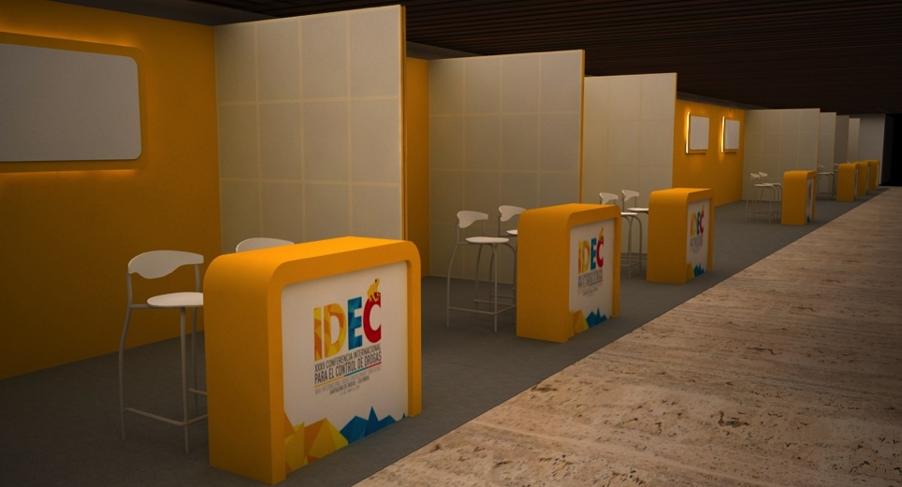
BOOTHS
YOUR LOGO HERE
YOUR LOGO HERE

Slide 4
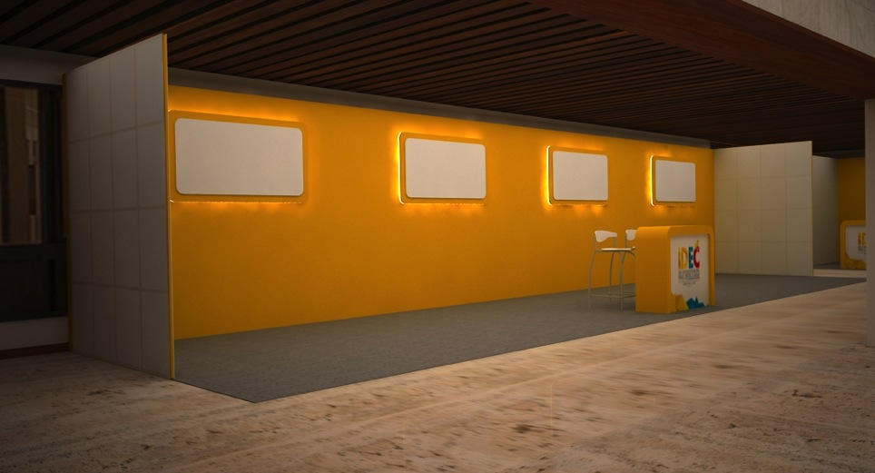
BOOTHS
145 CM X 75 CM
1 X 1 MT

Slide 5
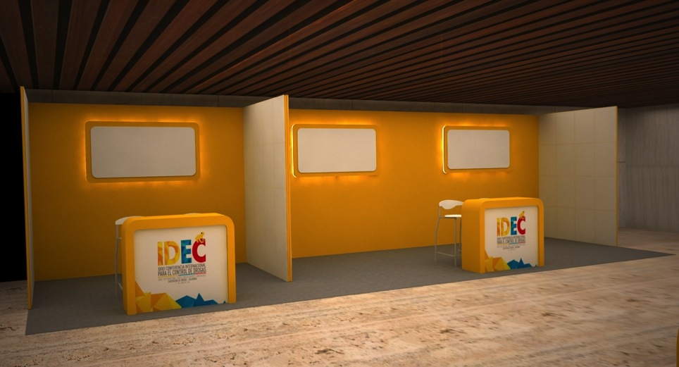
BOOTHS

Slide 6
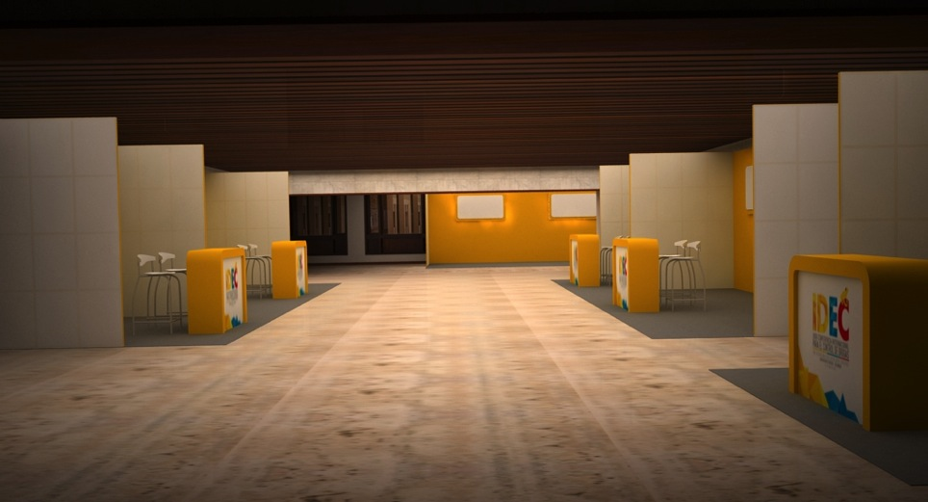
BOOTHS
SILVER/BRONZE 3X3 MTS : 20 UNITS
GOLD 6X3 MTS : 4 UNITS
PLATINUM 12 X3 MTS : 3 UNITS

Slide 7
Specification for the exhibitor booth graphics and signage
Send a file in illustrator or PDF (Please make sure is an editable file).
Each file must be named with the word:
- COUNTER
or
- BACKING

Slide 8
GRACIAS!
Este documento constituye una obra de propiedad intelectual de Marketmedios Comunicaciones S.A. y está dirigida de manera personal y confidencial al (a los) destinatario (s) arriba señalado (s). Marketmedios Comunicaciones S.A., tiene el derecho exclusivo a disponer de ella, en virtud de lo cual, prohíbe al (los) destinatario (s) expresamente: su reproducción total o parcial; su comunicación, difusión o distribución a terceros; y su traducción, arreglo y adaptación, cualquiera que sea el medio que se utilice para ello. El presente documento, está protegido por los derechos de autor, cualquier violación a la misma, le generará al infractor las multas y sanciones establecidas en la ley.

